Slide 1



Nové modulové výukové a inovativní programy - zvýšení kvality ve vzdělávání
INVESTICE DO ROZVOJE VZDĚLÁVÁNÍ
CZ.1.07/1.1.10/01.0063
Tento projekt je spolufinancován Evropským sociálním fondem a státním rozpočtem ČR

Slide 2
Křesťanská Evropa
Dějepis, 7.ročník
Mgr. L. Šnorková

Slide 3

Úkol pro tebe
Co víš o vzniku křesťanství a prvních křesťanech z loňského školního roku?

Slide 4
Křesťanská Evropa
křesťanství provázelo člověka od narození po smrt
Desatero = morální pravidla
Co pro obyčejného rolníka ve středověku znamenala víra v Boha?
Přemýšlej a diskutuj o tom!

Slide 5
Církevní organizace
Církev = všichni křesťané
(stejná víra, obřady, modlitby, svátosti)
2 skupiny
kněží
laici

Slide 6
Seřaď podle důležitosti postavení jednotlivé církevní činitele
farář
arcibiskup
papež
biskup

Slide 7
Kláštery = uzavřená společenství
mniši a jeptišky
přísná pravidla, odloučení od ostatních
mnoho církevních řádů
péče o vzdělání, nemocné, zemědělství
DÚ
Zjisti názvy některých církevních řádů!

Slide 8
Křesťanské svátosti
1) křest
2) biřmování
3) svaté přijímání (těla a krve Kristovy)
4) pokání (po zpovědi)
5) poslední pomazání
6) manželství
7) svěcení kněží

Slide 9
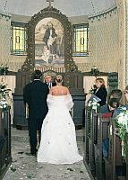
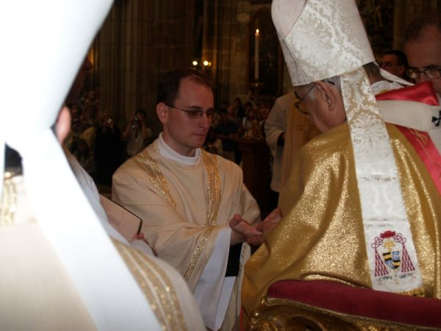
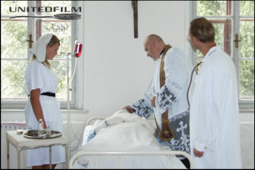
Popiš o jakou křesťanskou svátost jde
2
1
3

Slide 10
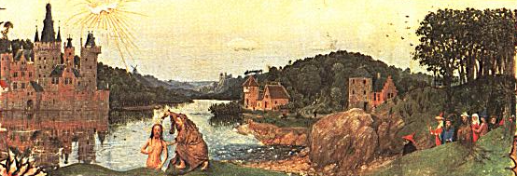
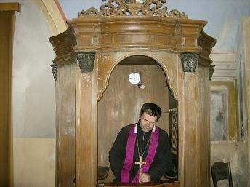
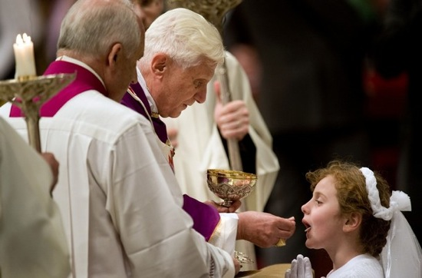
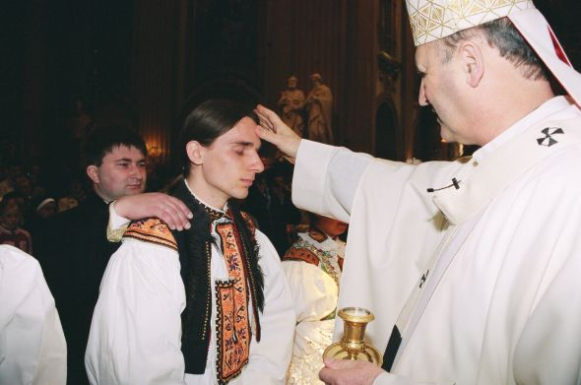
4
6
5
7

Slide 11
Rozdělení církve (1054)
Západ - katolická církev (latinská, římská)
- v čele papež
- nadřazen světským vládcům
Východ - pravoslavná církev
- v čele patriarcha
- podřízen císaři

Slide 12
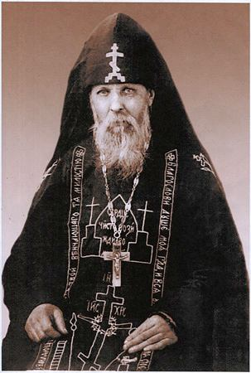

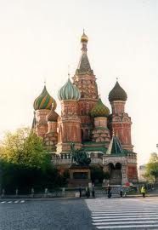
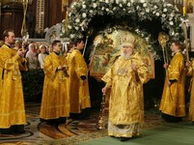
pravoslaví

Slide 13
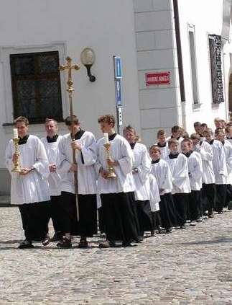
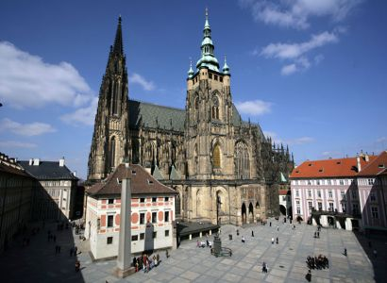
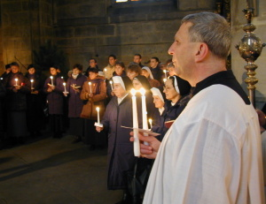

katolická církev

Slide 14
zdroje
http://cs.wikipedia.org/wiki/Soubor:Eyckbaptism.png
http://www.google.cz/images?hl=cs&source=imghp&biw=984&bih=475&q=bi%C5%99mov%C3%A1n%C3%AD&gbv=2&aq=f&aqi=&aql=&oq=&gs_rfai=
http://www.google.cz/images?hl=cs&biw=984&bih=475&gbv=2&tbs=isch%3A1&sa=1&q=p%C5%99ij%C3%ADm%C3%A1n%C3%AD+svat%C3%A9&aq=f&aqi=&aql=&oq=&gs_rfai=
http://www.google.cz/images?hl=cs&biw=984&bih=475&gbv=2&tbs=isch%3A1&sa=1&q=zpov%C4%9B%C4%8F&aq=f&aqi=g1&aql=&oq=&gs_rfai=
http://www.google.cz/images?hl=cs&biw=984&bih=475&gbv=2&tbs=isch%3A1&sa=1&q=posledn%C3%AD+pomaz%C3%A1n%C3%AD&aq=f&aqi=&aql=&oq=&gs_rfai=
http://www.google.cz/imgres?imgurl=http://www.spolekjanov.me.cz/images/kostel_svatba.jpg&imgrefurl=http://www.spolekjanov.me.cz/kostel_obrady.html&usg
http://www.google.cz/images?hl=cs&biw=984&bih=475&gbv=2&tbs=isch%3A1&sa=1&q=sv%C4%9Bcen%C3%AD+kn%C4%9B%C5%BE%C3%AD&aq=f&aqi=&aql=&oq=&gs_rfai=
http://www.google.cz/images?hl=cs&biw=984&bih=475&gbv=2&tbs=isch%3A1&sa=1&q=pravoslavn%C3%A1+c%C3%ADrkev&aq=f&aqi=&aql=&oq=&gs_rfai=
http://www.google.cz/images?hl=cs&biw=984&bih=475&gbv=2&tbs=isch%3A1&sa=1&q=katolick%C3%A1+c%C3%ADrkev&aq=f&aqi=&aql=&oq=&gs_rfai=

